Slide 1
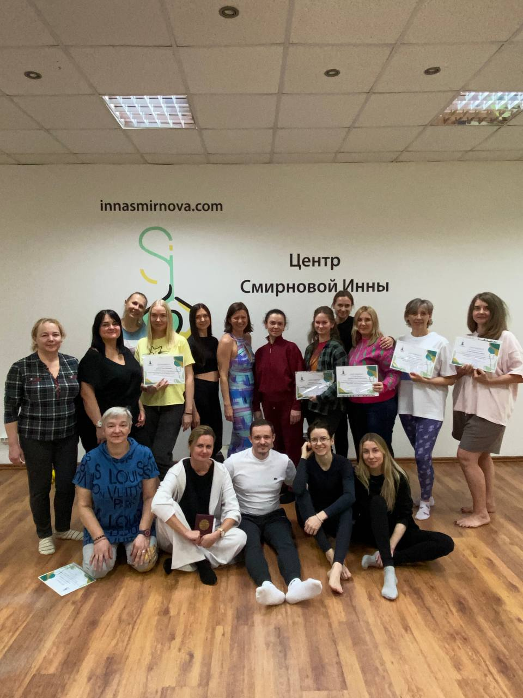
Восстановление психоэмоционального состояния с помощью телесно-ориентированных практик
(АП 1)

Slide 2
Программа состоит из 2 частей:
1. Годовое онлайн обучение по психологическому восстановлению человека - 10 модулей с практическими заданиями (онлайн)
2. Годовое офлайн обучение по телесно-ориентированному восстановлению базовых личностных нарушений (ТОП) - 5 ТОПов (офлайн)

Slide 3
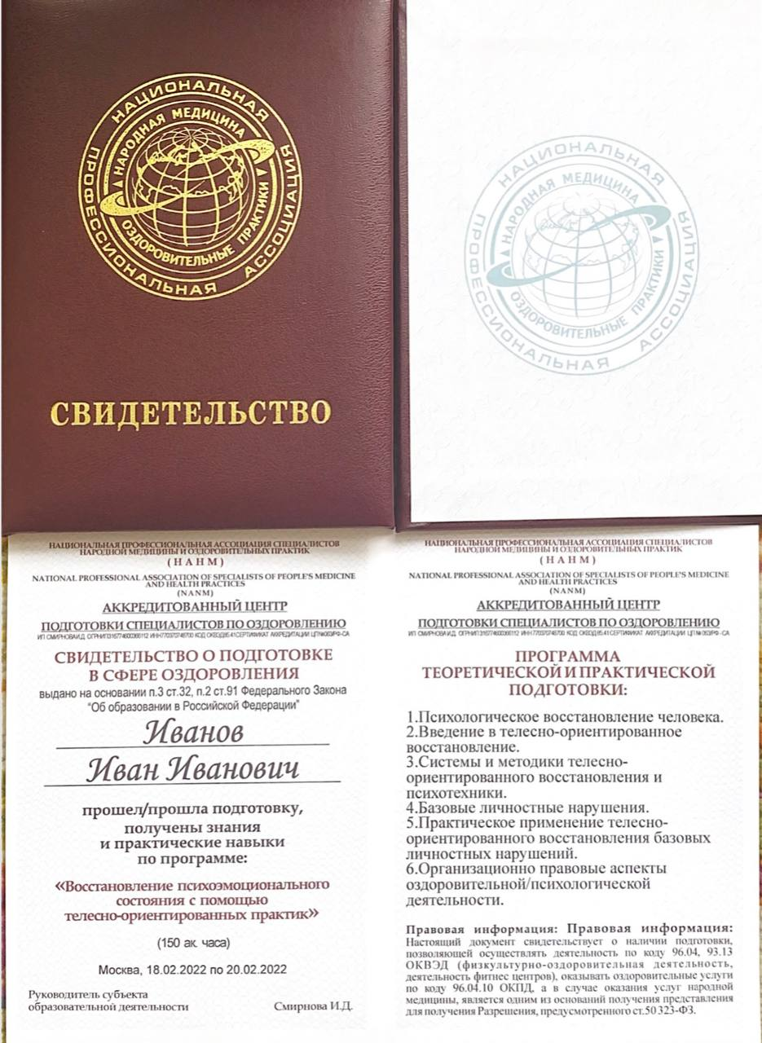
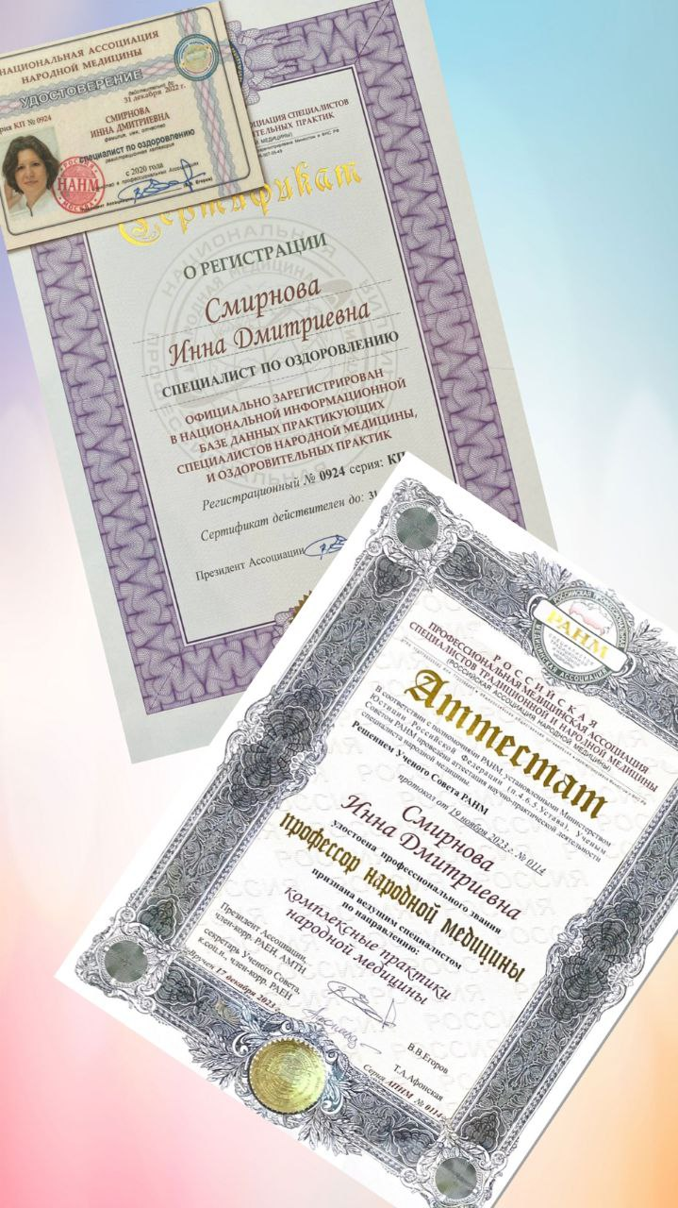
При прохождении программы выдается Свидетельство от Ассоциации и также можно стать членом Ассоциации и получить специалиста по оздоровлению.
Свидетельство, которое вы получаете после завершения обучения по данной программе.
Notes:
Возможность стать членом Асооциации и получить специалиста

Slide 4
Годовое онлайн обучение по психологическому восстановлению человека - 10 модулей с практическими заданиями (онлайн)
Психотравмирующие факторы и их последствия. Методики. Алгоритм работы.
Кризисы и их влияние на нашу жизнь. Выход из кризиса.
Особенности диалога в телесных практиках.
Вредные привычки и деструктивные паттерны поведения, ведущие к зависимости и созависимости.
Страх. Вина. Неуверенность. Техники самопомощи и профессиональной помощи людям.
Стыд. Гнев. Обида. Техники самопомощи и профессиональной помощи людям.
Насилие. Горе. Измена. Техники самопомощи и профессиональной помощи людям.
Работа с ресурсами, опорами, границами личности.
Автоматические мысли. Метафоры.
Профессиональное выгорание. Плохое самочувствие после работы с людьми.

Slide 5
Модуль 1 Психотравмирующие факторы и их последствия. Методики. Алгоритм работы.
Психотравмирующие факторы и стресс. Характеристика и последствия. Реакции в мозгах.
Стресс – реакция организма. Стресс как комплекс реакций.
Ядро травматической реакции
Пять травматических реакций, которые мешают человеку быть самим собой и приводят к серьезным психосоматическим нарушениям
Виды травмирующих ситуаций по Рупперту:
Последствия различных типов травм в нескольких поколениях
Методы нейтрализации стресса. Практика
Механизмы психологической защиты. Практика
Механизмы нарушения саморегуляции
Трансформация информации при общении
Способы выхода из травмирующей ситуации. Практика
Сферы разрешения конфликта
Расщепление личности после травматического опыта
Разрушение базовых иллюзий
Основные правила помощи. Алгоритм работы
Терапия Питера Левина (Somatic Experience)
ДПДГ (Десенсибилизация и переработка с помощью движений глаз)
Естественные способы регуляции организма и саморегуляция.
Техники быстрой и эффективной помощи при стрессе. Практика

Slide 6
Модуль 2 Кризисы и их влияние на нашу жизнь. Выход из кризиса.
Понятие кризисной ситуации, кризиса, внутриличностного кризиса.
Внутренние и внешние кризисы. Их фазы и стадии развития.
Способы выхода из кризиса.
Нормативные кризисы личности – возрастные кризисы. Нормативно-профессиональне кризисы. Особенности, причины и способы их преодоления.
Семь этапов рождения.
Противострессовое дыхание. Практика.
Психосоциальная модель развития личности и кризисы, сопутствующие каждому этапу развития
Десять критических точек в развитии семьи.
Дорога твоей жизни. Практика.
Ненормативные психические, семейные, профессиональнее кризисы
Я, тело, психические защиты, контейнер. Взгляд на травму снаружи и внутри.
Основные принципы Милтона Эриксона
Общение как причина психологического стресса
4 стереотипа поведения в конфликтной ситуации
Ожидания и как они контролируют нашу жизнь
Техники по выходу из кризисных ситуаций. Практика

Slide 7
Модуль 3 Особенности диалога в телесных практиках.
Запрос и его важность для эффективной работы с травмой.
Перенос, контроперенос. Как с этим работать.
Сопротивление и нюансы работы с ним. Методы борьбы и способы преодоления внутреннего сопротивления
Репрезентативные системы. Как правильно их использовать в работе и в общении с людьми.
Ведущий язык и эффективная работа с травмой.
Глубинное погружение в подсознание. Как быстро и эффективно это сделать.
Методики как быстро и эффективно распаковать из подсознания воспоминания о травме.
Техники, которые помогают увидеть и понять глубинную причину травмы, ситуации.
Проблема и результат.
Проработка через диалог 5 основных травматических реакций, которые мешают человеку быть самим собой и приводят к серьезным психосоматическим нарушениям. Практика.
Проработка через диалог кризисных моментов на каждом этапе возрастного кризисного развития. Практика.
Разбор личных травм. Обобщение и закрепление пройденного материала. Как более эффективно использовать пройденные техники, чтобы достичь отличного результата.

Slide 8
Модуль 4 Вредные привычки и деструктивные паттерны поведения, ведущие к зависимости и созависимости.
Понятие, признаки, виды.
Связь зависимости с критическими стадиями развития.
Нейробиология процессов.
Массаж мозгов. Техники на расслабление лобных долей.
Механизм формирование зависимости.
Чувство стыда и зависимость
Упражнение «Ощущение границ»
Алкоголизм. Фазы. Игра «Алкоголик»
Зависимость от убеждений.
Зависимость от еды, техники.
Лудомания.
Любовная аддикция. Аддикция избегания.
Этапы развития любовной зависимости.
Тест «Выявление зависимости в чувстве любви»
Техника «Идеальное свидание»
Техника «Оседлать волну желаний»
Техника « Неоконченные предложения»
Упражнение «Завершение гештальтов при любовной зависимости»
Техника «Чего я хочу, когда хочу его/ее?»
Энергетические связи при зависимости. Техника.

Slide 9
Модуль 5 Страх. Вина. Неуверенность. Техники самопомощи и профессиональной помощи людям.
Понятия страха и его синонимов.
Степени страха. Виды страха.
Механизм запуска страха. Физиологические проявления страха.
Техники по самостоятельной работе со страхами или в профессиональной работе с детьми и взрослыми. Групповая работа и индивидуальная.
Вопросы, которые помогают быстро и эффективно справиться со страхами. Групповая работа.
Чувство вины. Возникновение. Вторичные выгоды.
Принципы работы с виной. Разбор принципов на примере. Индивидуальная работа.
Образ вины. Техника. Групповая работа.
Техника на быстрое освобождение от негативных эмоций. Групповая работа.
Неуверенность в себе. Особенности и вторичные выгоды.
Уверенность, самооценка. Признаки уверенности и неуверенности. Как это правильно использовать в своей жизни.
Техника с неуверенностью и уверенностью «Зеркало души»
Домашнее задание .

Slide 10
Модуль 6 Стыд. Гнев. Обида. Техники самопомощи и профессиональной помощи людям.
Понятие стыда. Особенности и причина стыда.
Физиологическая реакция.
Компенсация стыда.
Понятие «здоровый стыд»
Упражнение «Осознание стыда». Базовые вопросы «чистого языка».
5 стадий работы со стыдом. Особенности работы со стыдом.
Злость. Гнев. Жалость. Понятие и взаимосвязи.
Психология гнева.
Тест «На сколько сильно вы гневаетесь?»
Техники по работе со злостью и гневом.
Обида и ее 3 основные составляющие.
Техники по работе с обидой.

Slide 11
Модуль 7 Насилие. Горе. Измена. Техники самопомощи и профессиональной помощи людям.
  Синдром недолюбленности и техники по наполнению утраченной любви.
  Заземление как способ быстрого восстановления. Исследования и техники.
  Насилие: виды, циклы. Признаки подверженности. Эмоциональные реакции. Стадии исцеления.
  Горе. Потери. Характеристики, стадии, задачи.
  Техника по восстановлению целостности, освобождению от боли в сердце и восстановлению сил и энергии.
  Измена. Факторы, приводящие к измене. Реакция на измену.
  Энергетические изменения и что с этим делать.
  Техника " Любящие глаза"

Slide 12
Модуль 8 Работа с ресурсами, опорами, границами личности.
Ресурсы личности. Внутренние и внешние, их взаимосвязи. Круг ресурсов.
Упражнение для поиска ресурсов
Техника «Подключение к ресурсам»
Внутриличностная интеграция. Техника «Стержень»
Отдача и прием. Техника, которая восстанавливает баланс между «дать» и «принять»
Эго-интеграция
Сенсорная система как ресурс. Техника «Использование сенсорной системы для восстановления ресурса»
ЧУДО и Вы (чувства, ум, деятельность, общество, игра воображения, вера)
Специальная биологическая программа. Причины блокировки энергии.
Стрессоустойчивость. Проблемно решающее поведение
Факторы наполнение энергией. Факторы потери энергии.
Границы. Рамки. Внутренние и внешние границы. Возраст их формирования.
Техника «Мой дом – моя крепость». Восстановление безопасности.
Техника «Мой ресурс». Использование якоря.

Slide 13
Модуль 9 Автоматические мысли. Метафоры.
Техника «3 маленьких шага к радости».
Техника на лучшее восприятие информации.
Техника на лучшее понимание метафор «Монетки»
Метафоры в жизни. Метафорические выражения и их воздействие на наше подсознание.
Техника «Метафора моей жизни».
Органическая речь. СЛОВА – РАЗРУШИТЕЛИ,
которые создают и поддерживают болезнь
Техника «Песок времени»
Убеждения или автоматические мысли. Директивы
Когнитивная терапия. Этапы помощи. Иррациональные установки предрасполагающие к возникновению депрессивных переживаний.
Депрессогенные установки, основаны на теории долженствования.
4 группы иррациональных установок. Логическое переубеждение.
Техники проверки обоснованности неадаптивной автоматической мысли, когнитивное реконструирование. Групповая работа.
Техника «Дорога жизни»

Slide 14
Модуль 10 Профессиональное выгорание. Плохое самочувствие после работы с людьми.
Техника «Мозговая разгрузка и снятие стресса»
Синдром профессионального (эмоционального выгорания). Признаки эмоционального выгорания. Факторы риска
Трехкомпонентная модель выгорания
Вторичная травма
5 стадий выгорания (согласно теории Гринберга)
Способы восстановления.
Техника «Зачем я помогаю людям?»
Разбор причин помощи людям
Синдром спасательства. Стереотипы. Выход из игры.
Синдром самозванца.
Соматический резонанс.
Эмоциональные реакции в работе.
Особенности работы с людьми. Выход из контакта.
Колесо баланса.
Техники на глубинное понимание своей личной и профессиональной жизни.
Техника «Изменение личностной истории»
Визуализированная медитациия «Древо моей жизни»

Slide 15
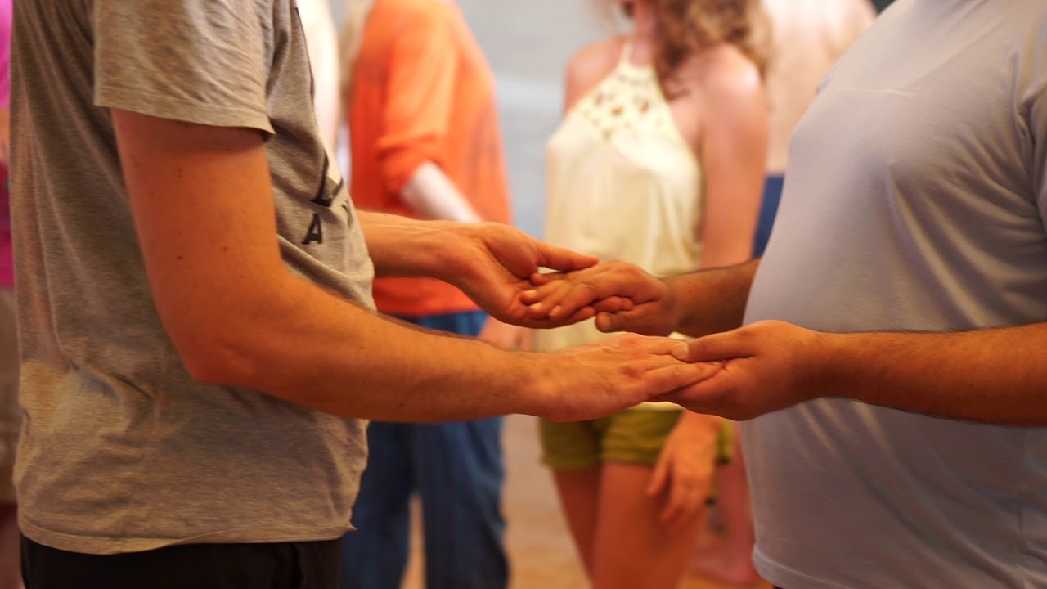
Телесно-ориентированное восстановление базовых личностных нарушений

Slide 16
Телесно-ориентированное восстановление базовых личностных нарушений
ТОП-1 Этап процессуальности (нарушения процессуальности, самочувствования, самопринятия, нарушение способности к принятию других)
ТОП - 2 Этап выстраивания границ (нарушение границ при вступлении в контакт, нарушение внутренних границ, нарушение взаимодействия с внешними ограничениями, умение защищать собственные границы)
ТОП- 3 Этап произвольности (нарушение способности к достижению цели, нарушение самоконтроля)
ТОП - 4 Этап осмысления (осмысление собственной жизненной стратегии, отношения с собой и окружающим миром, осознание собственных ресурсов и возможностей, изменение собственных привычных паттернов)
ТОП - 5 Интеграция этапов взросления «Здоровая личность. Взросление и мудрость».

Slide 17
ТОП 1 Этап процессуальности
Теоретическая часть :
- телесно-ориентированное восстановление, основные понятия и базовые принципы работы с телом;
- основные методы ТОП;
- профессиональное мышление, умение строить рабочие гипотезы, работать с переносом и контрпереносом, грамотно и эффективно обращаться с интенсивными реакциями клиентов;
- периодизация раннего развития человека;
- первый этап развития -этап процессуальности;
- нарушения способности отпускать себя в процесс;
- нарушения способности чувствовать самого себя;
- нарушения способности принимать мир таким, какой он есть;
- нарушения способности принимать самого себя.
Упражнения для работы с нарушением процессуальности. Демонстрационные сессии, групповая работа, а также работа в парах и тройках.
Упражнения для работы с нарушениями самочувствия. Демонстрационные сессии, групповая работа, а также работа в парах и тройках.
6. Упражнения для работы с нарушениями самопринятия. Демонстрационные сессии, групповая работа, а также работа в парах и тройках.
8. Упражнения для работы с нарушениями принятия окружающего мира. Демонстрационные сессии, групповая работа, а также работа в парах и тройках.
9. Обсуждение после каждой техники . Интеграция результатов

Slide 18
ТОП 2 Этап выстраивания границ
Теоретическая часть :
- психологическое содержание этапа выстраивания границ;
- представление о границах в психотерапии;
- нарушения развития с 2 до 5-6 лет и формирование деструктивных паттернов поведения;
- нарушения взаимоотношения с собственными границами;
- недостаточность способов защиты своих границ;
- нарушения умения строить внутренние границы;
- нарушения взаимоотношений с внешними ограничениями.
2. Упражнения для работы с нарушениями границ при вступлении в контакт. Демонстрационные сессии, групповая работа, а также работа в парах и тройках.
3. Упражнения для работы с нарушением умения защищать свои собственные границы. Демонстрационные сессии, групповая работа, а также работа в парах и тройках.
4. Упражнения для работы с нарушением внутренних границ. Демонстрационные сессии, групповая работа, а также работа в парах и тройках.
5. Упражнения для работы с нарушением взаимодействия с внешними ограничениями. Демонстрационные сессии, групповая работа, а также работа в парах и тройках.
6. Обсуждение после каждого упражнения. Интеграция результатов

Slide 19
ТОП 3 Этап произвольности
Теоретическая часть :
- психологическое содержание этапа произвольности;
- понятие произвольности в психотерапии;
- базовые умения 3 этапа раннего развития; механизмы формирования нарушений;
- нарушение способности к достижению цели;
- нарушение самоконтроля.
2. Упражнения для работы с нарушением способности к достижению цели. Демонстрационные сессии, групповая работа, а также работа в парах и тройках.
3. Упражнения для работы с нарушением способности к самоконтролю. Демонстрационные сессии, групповая работа, а также работа в парах и тройках.
4. Обсуждение после каждого упражнения. Интеграция результатов

Slide 20
ТОП 4 Этап осмысления
Теоретическая часть :
- психологическое содержание этапа осмысления;
- основные события;
- базовые умения 4 этапа раннего развития;
-механизмы формирования нарушений;
-осмысление собственной жизненной стратегии, отношения с собой и окружающим миром, осознание собственных ресурсов и возможностей, изменение собственных привычных паттернов.
Упражнения на осмысление собственной жизненной стратегии, отношения с собой и окружающим миром. Демонстрационные сессии, групповая работа, а также работа в парах и тройках.
Упражнения на осознание собственных ресурсов и возможностей. Демонстрационные сессии, групповая работа, а также работа в парах и тройках
4. Упражнения на изменение собственных привычных паттернов. Демонстрационные сессии, групповая работа, а также работа в парах и тройках
5. Обсуждение после каждого упражнения. Интеграция результатов.
6. Завершение курса. Интеграция всех этапов развития.

Slide 21
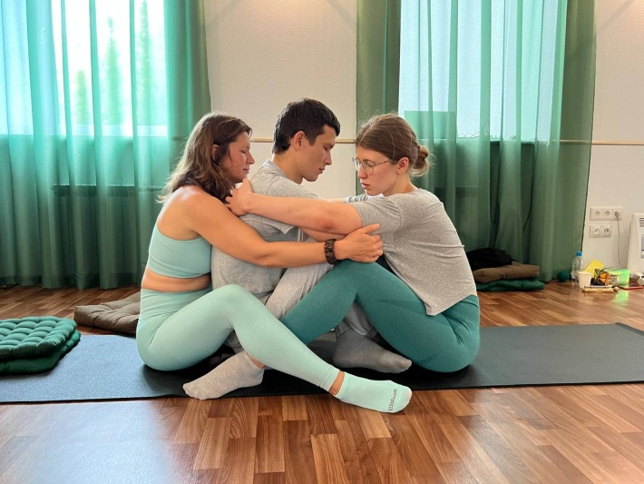
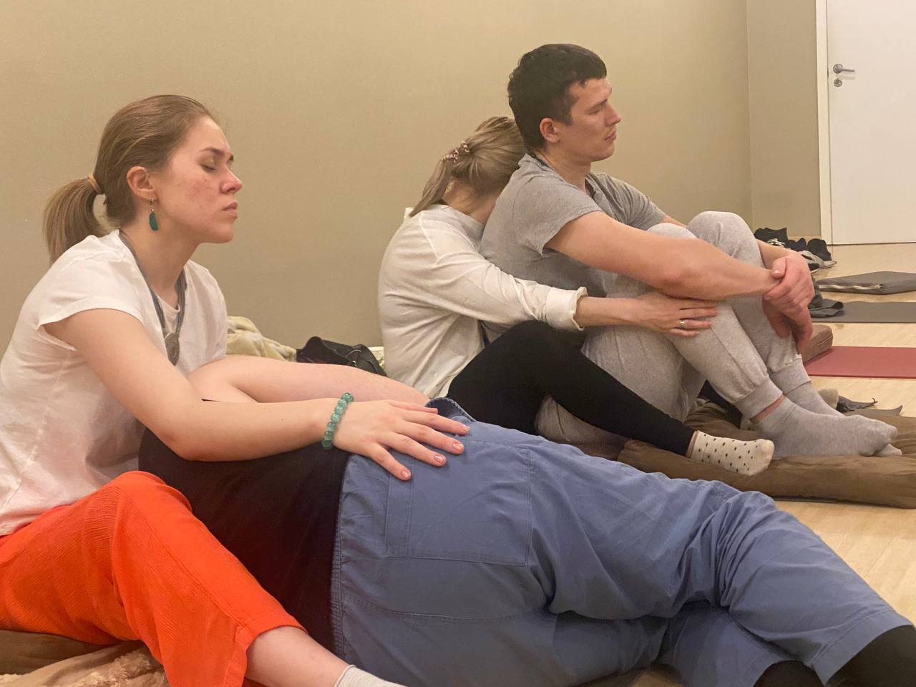
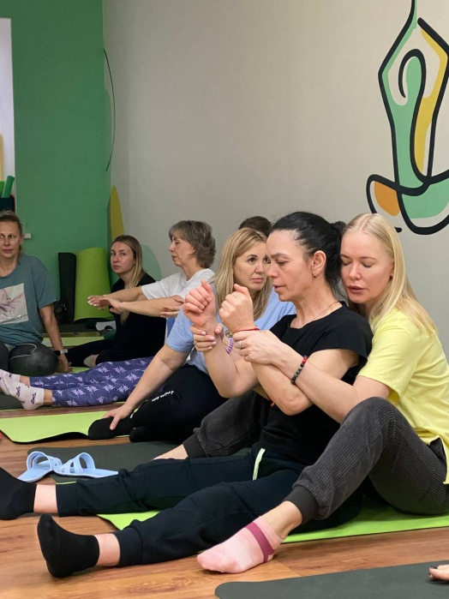
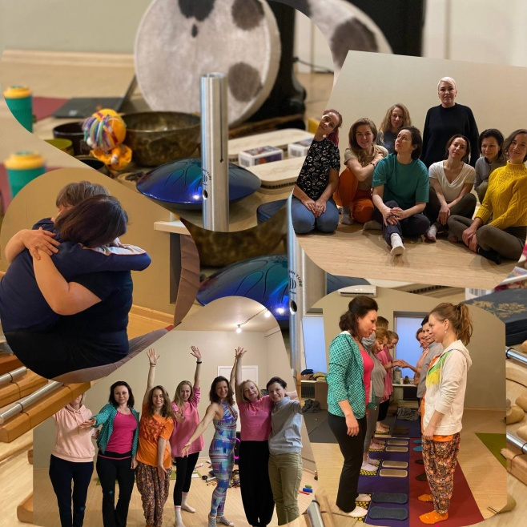
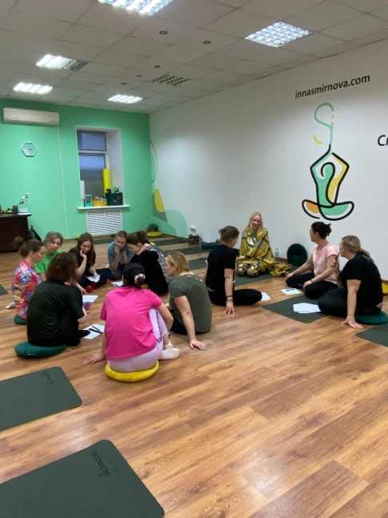

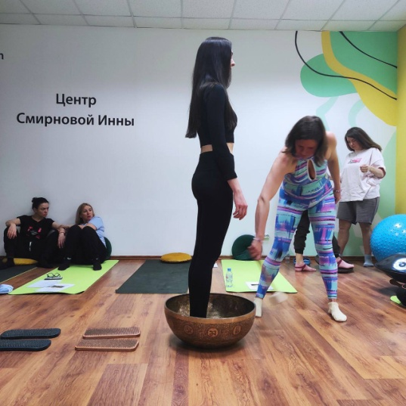
ТОП 5
Интеграция этапов взросления «Здоровая личность. Взросление и мудрость».

